Slide 1
KHỐI 7 - TUẦN 3: TIẾT 5-6
TÊN BÀI:
ĐỘI HÌNH ĐỘI NGŨ
CHẠY NHANH – CHẠY BỀN
Giáo viên thực hiện
Vũ Lê Xuân Quỳnh
19/09/2121

Slide 2
NỘI DUNG BÀI HỌC
3.
Chạy bền
1.
Đội hình đội ngũ
2.
Chạy nhanh

Slide 3

ĐỘI HÌNH ĐỘI NGŨ
Ôn: Tập hợp hàng ngang, dóng hàng và cách điều khiển; đứng nghiêm, đứng nghỉ, quay phải (trái), quay đằng sau. Điểm số từ 1 đến hết và theo chu kì 1-2,1-2.
Biến đổi đội hình 0 - 2 - 4

Slide 4

Khẩu lệnh:
1. Tất cả chú ý... thành 1 (2,3,4) hàng ngang... tập hợp
2. Nhìn phải.... thẳng
3. Từ 1 đến hết... điểm số
4. Bên phải .... quay
5. Bên trái .... quay
6. Đằng sau .... quay
Tập hợp hàng ngang, dóng hàng, quay các phía
https://www.youtube.com/watch?v=85vdadbfqh0&ab_channel=khangNguy%E1%BB%85nhuy <426

Slide 5

Khẩu lệnh: 1. Từ phải sang trái 1-2, 1-2....điểm số
2. Thành 2 hàng ngang...... bước
Điểm số theo chu kì 1-2, 1-2...
Từ 1 hàng ngang thành 2 hàng ngang
https://www.youtube.com/watch?v=LoyxqUsZFrw&ab_channel=Gi%C3%A1od%E1%BB%A5cs%E1%BB%91-GDSMedia

Slide 6

Khẩu lệnh: 1. Giậm chân..... giậm 1-2, 1-2, 1-2..... 1-2, 1-2, 1-2...
2. Đứng lại... Đứng
Khẩu lệnh: 1. Đi đều... bước 1-2, 1-2, 1-2...
2. Đứng lại... đứng https://www.youtube.com/watch?v=fLv-PNaoppA&ab_channel=khangNguy%E1%BB%85nhuy 219
Giậm chân tại chỗ, đi đều, đứng lại

Slide 7
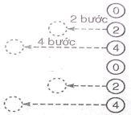
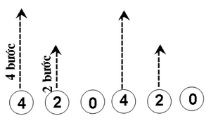
Khẩu lệnh hàng dọc:
1. Từ trên xuống dưới 0-2-4, 0-2-4 ....điểm số
2. Thành đội hình 0-2-4...... Bước
Biến đổi đội hình 0-2-4
Khẩu lệnh hàng ngang:
1. Từ phải sang trái 0-2-4, 0-2-4 ....điểm số
2. Thành đội hình 0-2-4...... Bước
https://www.youtube.com/watch?v=xULEFX203kY&ab_channel=THCSTr%E1%BA%A7nPh%C3%BAV%C4%A9nhLong

Slide 8

CHẠY NHANH
CÁC ĐỘNG TÁC BỔ TRỢ
1. Chạy bước nhỏ
https://www.youtube.com/watch?v=QW0PAVIHNtE&ab_channel=Th%E1%BB%83D%E1%BB%A5cTr%C6%B0%E1%BB%9DngThcsTr%C6%B0ngV%C6%B0%C6%A1ng
2. Chạy nâng cao đùi
3. Chạy gót chạm mông
4. Chạy đá lăng trước
http://thcsdaoduyanh.hcm.edu.vn/tai-nguyen/video-clip/bai-tap-bo-tro-chay-nhanh.html

Slide 9
CHẠY NHANH
CÁC KIỂU XUẤT PHÁT
1. Đứng mặt hướng chạy - xuất phát.
2. Đứng vai hướng chạy - xuất phát.
3. Đứng lưng hướng chạy - xuất phát.
https://www.youtube.com/watch?v=blS2ooFF0dE&ab_channel=khangNguy%E1%BB%85nhuy

Slide 10
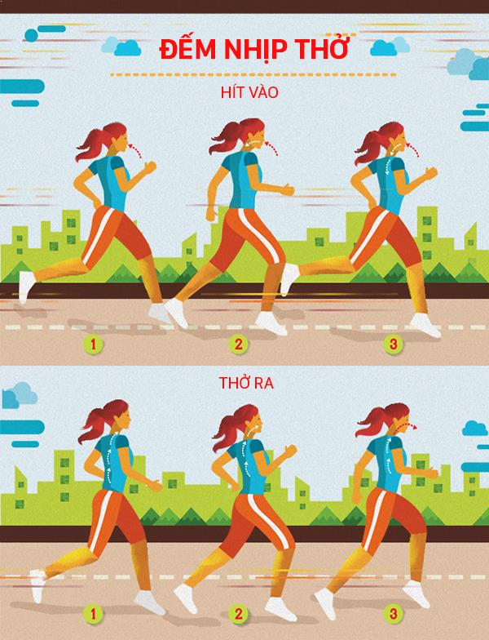
CHẠY BỀN
Phân phối sức khi chạy
http://www.thehinh.com/2018/06/huong-dan-hit-tho-khi-chay-ben.html

Slide 11
Kết thúc bài học
Thả lỏng cơ thể, tay, chân, toàn thân.
Các em ôn lại nội dung “Giậm chân tại chỗ- đi đều” trong Đội hình đội ngũ.
Về nhà ôn luyện các động tác bổ trợ, chú ý động tác chạy bước nhỏ.
Tập hít thở đều theo 3 nhịp hít vào, 3 nhịp thở ra

Slide 12


Slide 13

Thanks!
Chúc các em cùng gia đình luôn mạnh khỏe và bình an!
FIGHTING

